Slide 1
SLEEVE GASTRECTOMY CON TRANSIT BIPARTITION: ESPERIENZA PRELIMINARE SU 20 CASI
dOTT.ssa giulia vitali
Dott. Luigi Romeo
UO chirurgia generale riccione
Direttore Dott. Andrea lucchi

Slide 2
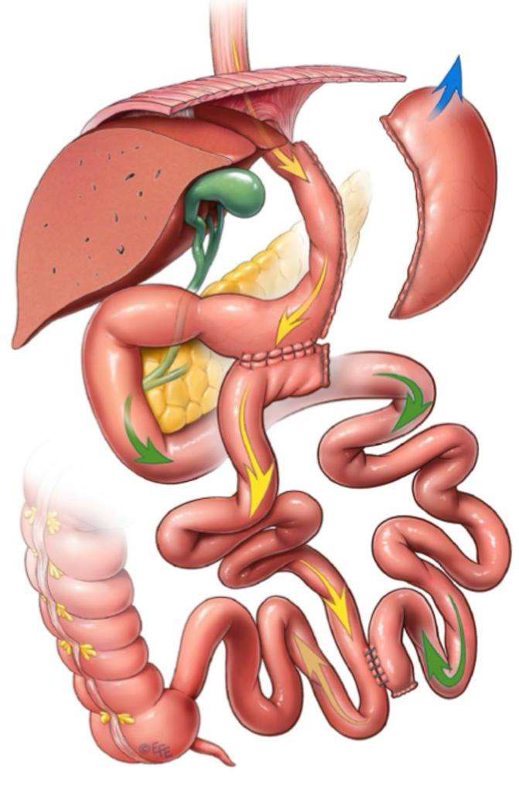
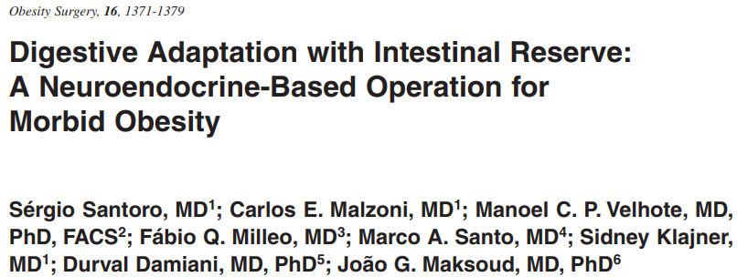
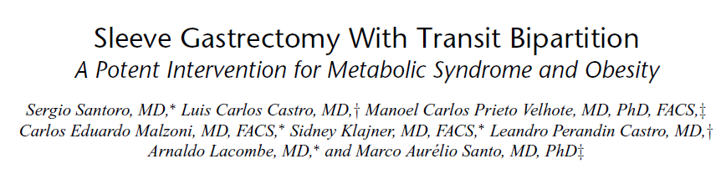
SLEEVE GASTRECTOMY CON TRANSIT BIPARTITION
SEC. SANTORO
Obesity Surgery, 2006
Annals of Surgery, 2012

Slide 3
SLEEVE GASTRECTOMY CON TRANSIT BIPARTITION: ESPERIENZA PRELIMINARE SU 20 CASI
METODI
Analisi retrospettiva di database prospettico
Marzo 2024 - Agosto 2025
DATI BASELINE
OUTCOMES BREVE E LUNGO TERMINE
Complicanze post-operatorie precoci
BMI, %EWL, %TWL a 1-3-6-12 mesi
Comorbidità ad 1 anno
Complicanze tardive

Slide 4
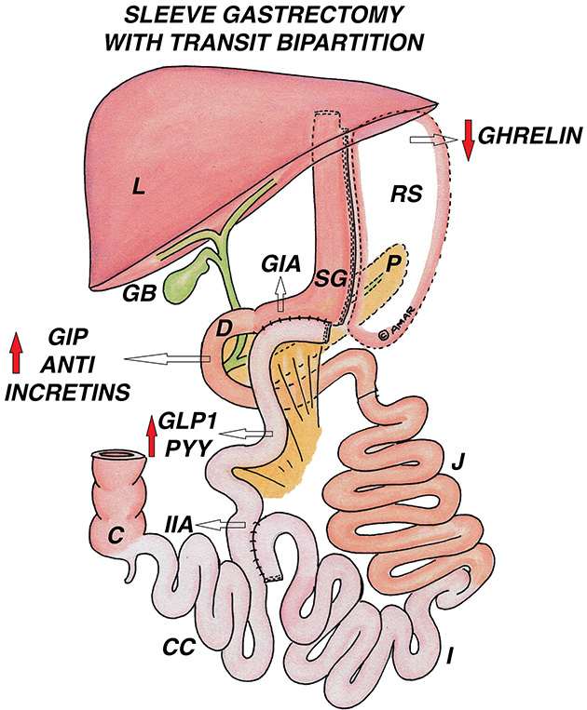
SLEEVE GASTRECTOMY CON TRANSIT BIPARTITION: ESPERIENZA PRELIMINARE SU 20 CASI
ANASTOMOSI GASTRO-ILEALE
260 cm dalla valvola ileocecale in 9 pazienti
280 cm dalla valvola ileocecale in 11 pazienti
Calibro: 30-45 mm

Slide 5
SLEEVE GASTRECTOMY CON TRANSIT BIPARTITION: ESPERIENZA PRELIMINARE SU 20 CASI
ANASTOMOSI ILEO-ILEALE (ILEAL BRIDGE)
30 cm a valle della gastro-ileo anastomosi
Protezione contro il reflusso entero-gastrico

Slide 6
SLEEVE GASTRECTOMY CON TRANSIT BIPARTITION: ESPERIENZA PRELIMINARE SU 20 CASI
RISULTATI
BASELINE
DATI PERI-OPERATORI
12 donne 8 uomini
Età media: 55,5 anni
BMI medio: 50 Kg/m²
EW 80 kg
COMORBIDITA’:
- 11 ipertensione arteriosa
- 12 OSAS in C-PAP
- 7 diabete mellito
Durata media intervento: 138 min
In 7 casi altri interventi associati: 3 VLC e 4 riparazioni di ernie ventrali
LOS media 3,3 giorni
2 complicanze precoci:
1 Clavien-Dindo 1
1 Clavien-Dindo 2

Slide 7
SLEEVE GASTRECTOMY CON TRANSIT BIPARTITION: ESPERIENZA PRELIMINARE SU 20 CASI
RISULTATI
Follow up medio: 11 mesi (4-20 mesi)
Nessun paziente ha mostrato comparsa di deficit nutrizionali
Nessun paziente ha mostrato steatorrea o alvo diarroico
 | T0 | 1 mese | 3 mesi | 6 mesi | 12 mesi
BMI | 50.4 | 46.4 | 41.5 | 38.5 | 29.1
%EWL |  | 15.2 | 29.8 | 43.9 | 77.7
%TWL |  | 8.4 | 16.7 | 24.8 | 41.5

Slide 8
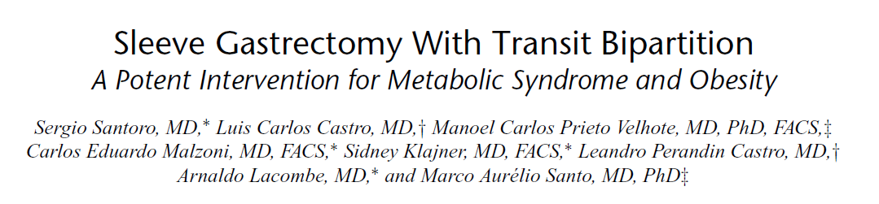
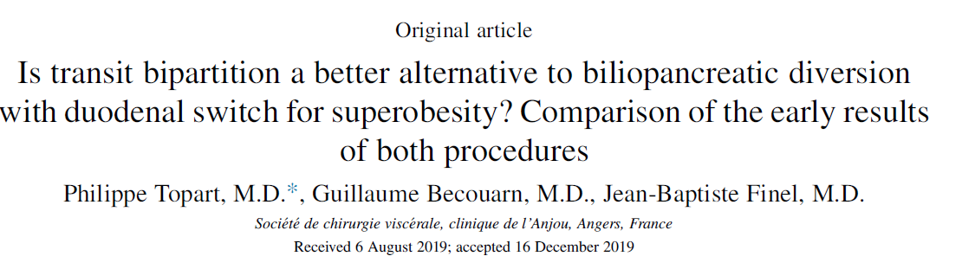
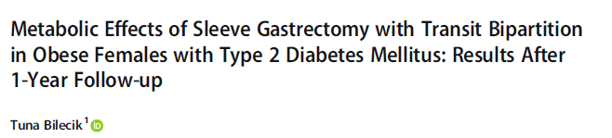
% Excess BMI Loss 1 anno : 91%
% Excess BMI loss 1 anno : 83,7%
2019 Mar;29(3):805-810
BMI a 1 anno da 42 a 24,8

Slide 9
SLEEVE GASTRECTOMY CON TRANSIT BIPARTITION: ESPERIENZA PRELIMINARE SU 20 CASI
RISULTATI
Comorbidità a 1 anno
8 pazienti hanno completato il follow up ad 1 anno
IPERTENSIONE ARTERIOSA: 3 pazienti-> invariata
DIABETE MELLITO: 1 paziente -> guarigione
OSAS in CPAP: 4 pazienti -> 2 sospensioni C-PAP

Slide 10
SLEEVE GASTRECTOMY CON TRANSIT BIPARTITION: ESPERIENZA PRELIMINARE SU 20 CASI
CONCLUSIONI
La casista da noi riportata è limitata ma mostra dati molto incoraggianti in termini di:
EFFICACIA sul calo ponderale e controllo delle comorbidità
SICUREZZA: nessuna complicanza di grado ≥ a 3

Slide 11

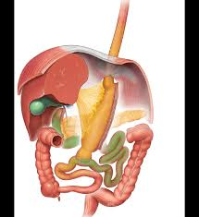
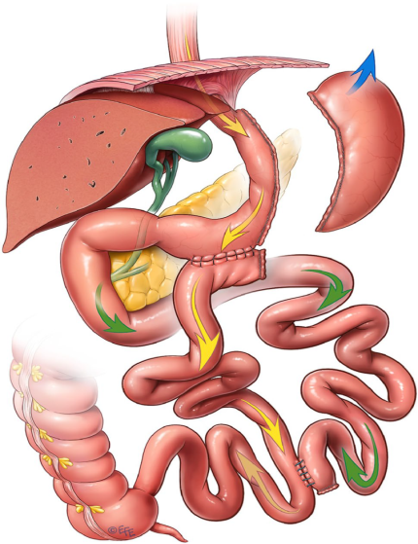
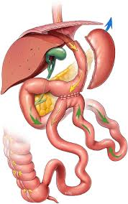
“TRANSADIS”
Randomized Prospective International Multicentric Trial
BIPARTITION
(TRANSIT +SASI)
SADIS
P.I. Dott. Andrea Lucchi
Chirurgia.riccione@auslromagna.it

Slide 12

Grazie

